Slide 1

Konkurs Grunt na Medal 2023 – załącznik nr 5A
Trzeciewiec,
gm. Dobrcz
Prezentacja terenu i gminy

Slide 2
Trzeciewiec,
gm. Dobrcz
Informacje o gminie

Slide 3
Trzeciewiec, gm. Dobrcz
Lokalizacja
Trzeciewiec
Bydgoszcz

Slide 4

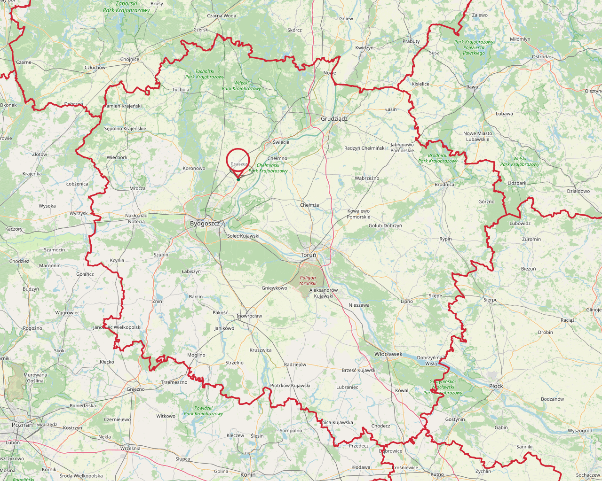

Trzeciewiec, gm. Dobrcz
Demografia i rynek pracy w gminie
<Mapa regionu, województwa z zaznaczoną lokalizacją>
<zdjęcia>
Liczba ludności
Stopa bezrobocia
Powiat
Województwo
123 833
8,1%
Gmina
Powiat
12 340
3,9%
Trzeciewiec
Liczba zatrudnionych w powiecie
Średnia płaca w województwie
24 497
Liczba bezrobotnych w powiecie
6 065,15 zł
1 622

Slide 5







Trzeciewiec, gm. Dobrcz
Szkolnictwo zawodowe i wyższe
Szkolnictwo zawodowe – szkoły branżowe i technika
Szkolnictwo wyższe
5
liczba szkół zawodowych w powiecie
728
liczba uczniów w szkołach zawodowych w powiecie
7
liczba uczelni wyższych w okolicznych powiatach
21 737
liczba studentów w okolicznych powiatach
Struktura szkolnictwa zawodowego wg kierunków kształcenia
Struktura szkolnictwa wyższego wg kierunków kształcenia

Slide 6

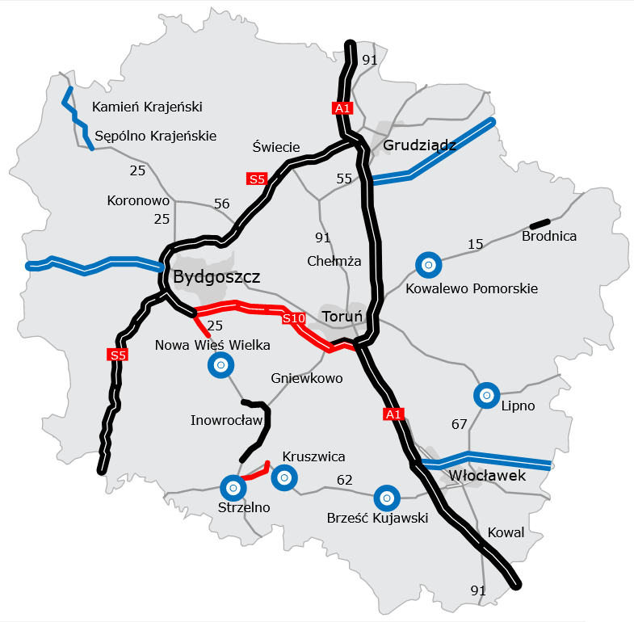




Trzeciewiec, gm. Dobrcz
Połączenia transportowe
<Mapa połączeń transportowych na podstawie mapy województwa GDDKiA:, lokalizacja zaznaczona na mapie>
<link do map wojewódzkich:
https://www.gddkia.gov.pl/pl/1077/mapa-stanu-budowy-drog
>
<położenie najbliższego lotniska / autostrady>
S5 - 0,01 km
Droga krajowa 56 – 2,2 km
Trzeciewiec
Port Lotniczy Bydgoszcz S.A.
Kotomierz: 7 km
Bezpośrednie połączenia:
Bydgoszcz, Gdynia, Słupsk
Bydgoszcz: 25.85 km
Czas dojazdu: 31 minut
Ilość połączeń: 8 Ilość pasażerów: 253 361

Slide 7



Trzeciewiec, gm. Dobrcz
Najważniejsze sektory i inwestorzy w gminie i jej sąsiedztwie
PRODUKCJA MASZYN i URZĄDZEŃ
Fabryka Obrabiarek do Drewna Sp. z o.o. (Trzeciewiec, gm. Dobrcz)
PRODUKCJA URZĄDZEŃ INWENTARSKICH DLA ROLNICTA
WESSTRON Sp. z o.o. (Augustowo, gm. Dobrcz)
OGRODNICTWO
VITROFLORA Grupa Producentów Sp. z o.o. (Trzęsacz, gm. Dobrcz)

Slide 8
Trzeciewiec,
gm. Dobrcz
Dlaczego warto zainwestować

Slide 9
Trzeciewiec, gm. Dobrcz
Atuty lokalizacji
Korzystne położenie geograficzne (bliskość drogi ekspresowej S5)
Duży potencjał siły roboczej
Trzeciewiec
Dobrze rozwinięta infrastruktura drogowa i techniczna
Bezpłatna pomoc inwestycyjna w ramach Punktu Obsługi Inwestora
Możliwość powiększenia terenu
Gotowość do współpracy lokalnych władz samorządowych z przyszłymi inwestorami.

Slide 10
Trzeciewiec,
gm. Dobrcz
Wsparcie dla inwestora

Slide 11



Trzeciewiec, gm. Dobrcz
Elementy wsparcia inwestora
Pomorska SSE
ul. Trzy Lipy 3
80-172 Gdańsk
tel.: +48 58 740 43 00
e-mail: sekretariat@strefa.gda.pl
www.strefa.gda.pl
Wydatkowanie przez Gminę Dobrcz środków budżetowych na rozwój infrastruktury technicznej.
Rozwinięta sieć dróg gminnych połączonych z siecią dróg wojewódzkich i krajowych (w tym drogi ekspresowej S-5), połączenia kolejowe.
Dofinansowanie z Powiatowego Urzędu Pracy – szkolenia zawodowe, wyposażenie stanowisk pracy (informacje online: https://bydgoszcz.praca.gov.pl/).
40%
12 lat
Intensywność pomocy publicznej w regionie
Liczba lat zwolnienia z CIT
2 mln zł (dla mikro firmy),
5 mln zł (dla małej firmy),
10 mln zł (dla średniej firmy),
100 mln zł (dla dużej firmy)
Wsparcie na poziomie regionalnym –
Kujawsko-Pomorskie Centrum
Obsługi Inwestora
Urząd Marszałkowski Województwa Kujawko-Pomorskiego w Toruniu
ul. Plac Teatralny 2
87-100 Toruń
e-mail: coi@kujawsko-pomorskie.pl,
tel.: +48 56 62 18 319
Próg minimalnych nakładów inwestycyjnych
do uzyskania zwolnienia z CIT

Slide 12
Trzeciewiec,
gm. Dobrcz
Oferta lokalizacyjna – Informacje o działce

Slide 13
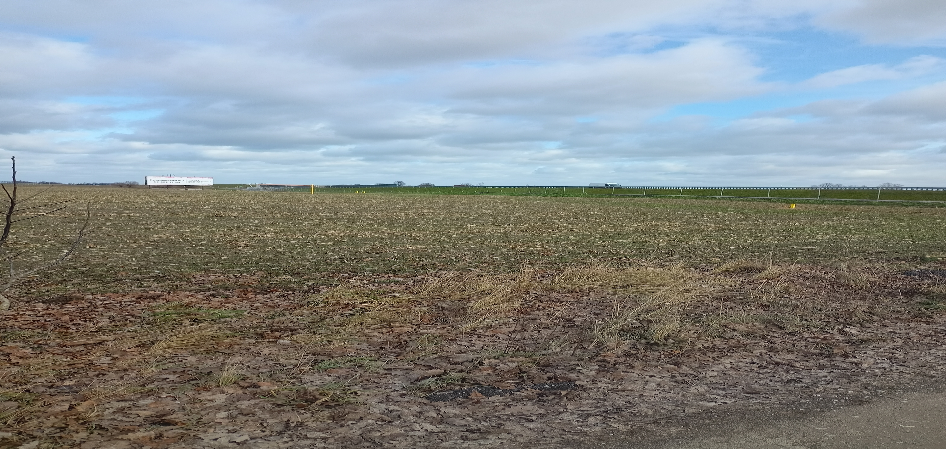
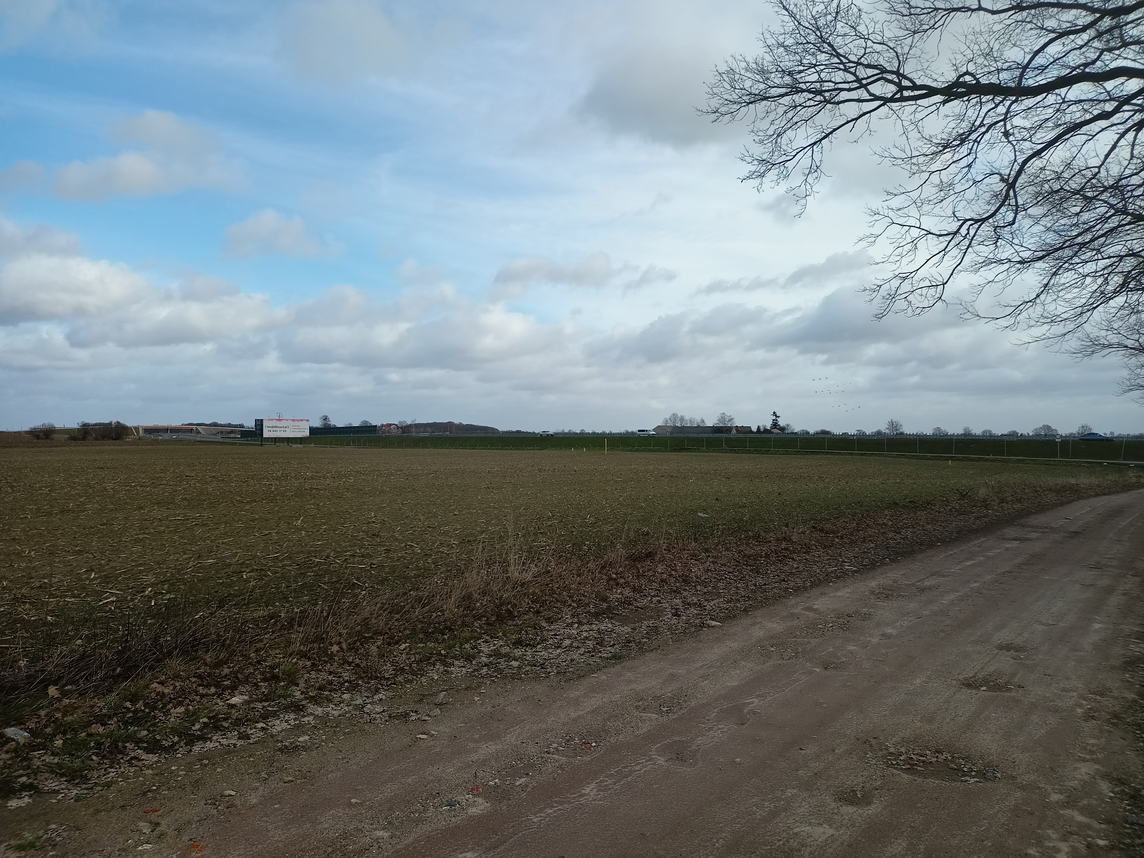
Podstawowe dane o działce
Województwo | kujawsko-pomorskie
Powiat | bydgoski
Gmina | Dobrcz
Adres | Trzeciewiec (działki nr 4/2 i 5/8)
Właściciel terenu | Własność prywatna
Specjalna Strefa Ekonomiczna | Pomorska SSE
Maksymalna dostępna powierzchnia (w jednym kawałku) | 6.01 ha
Cena | 150 PLN/m²
Procent dopuszczalnej zabudowy | 80%
Minimalny procent powierzchni biologicznie czynnej | 20%
Ograniczenie wysokości budynków | 15 m (do czterech kondygnacji nadziemnych)
<zdjęcia terenu>

Slide 14
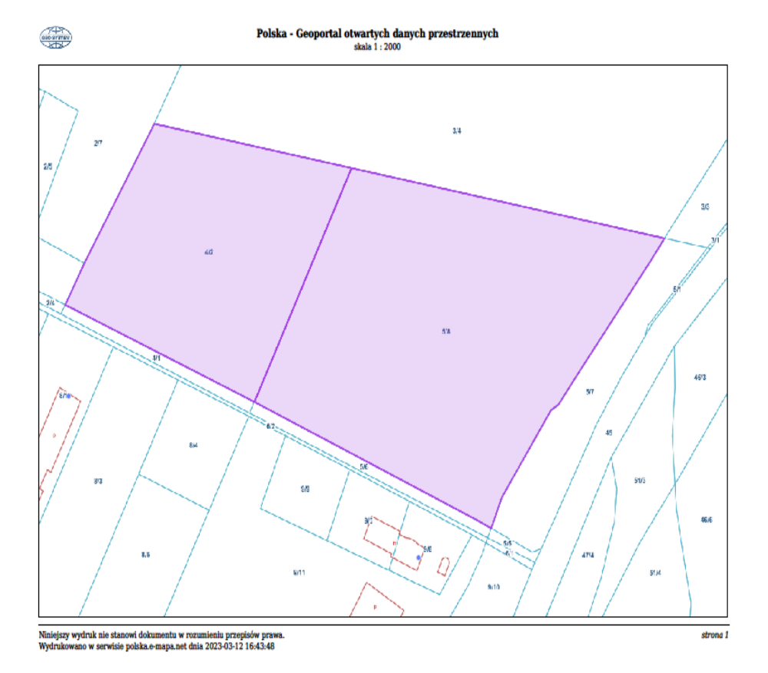
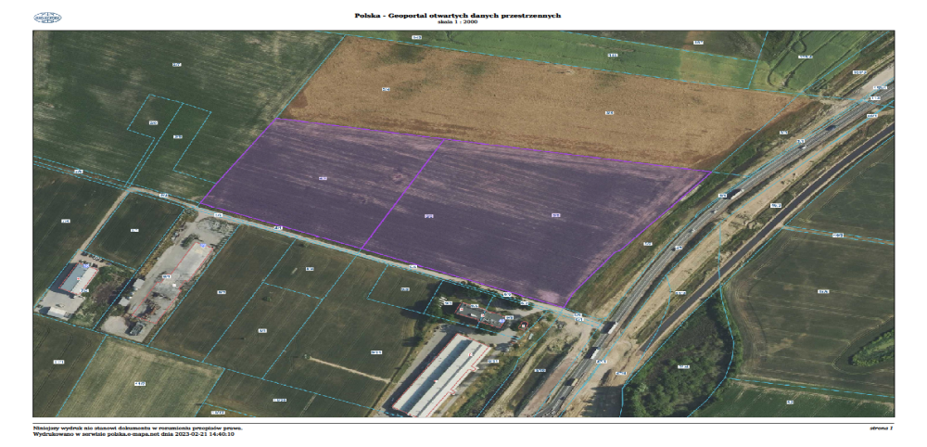
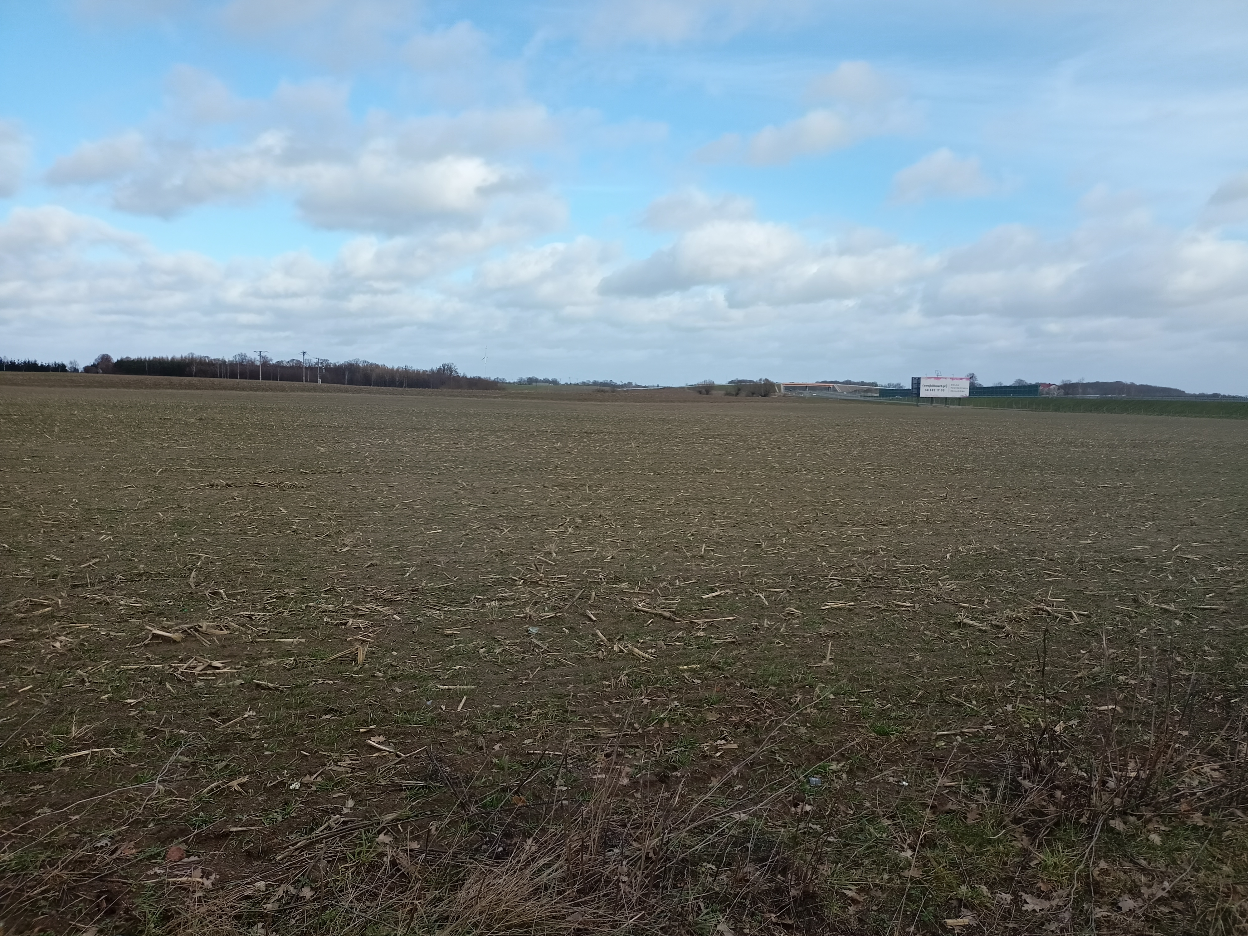
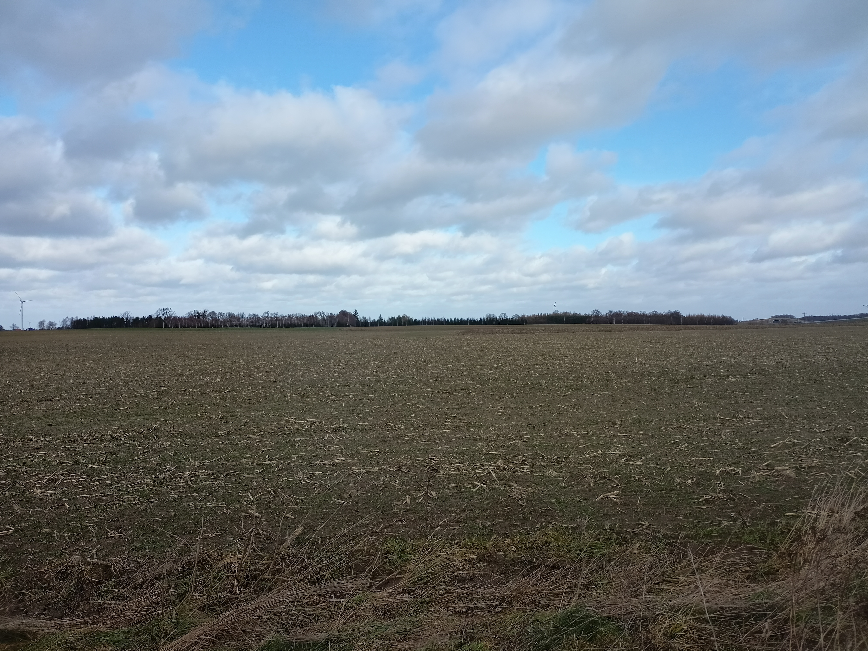
Trzeciewiec, gm. Dobrcz
<mapa, schemat terenu, zdjęcia satelitarne>

Slide 15
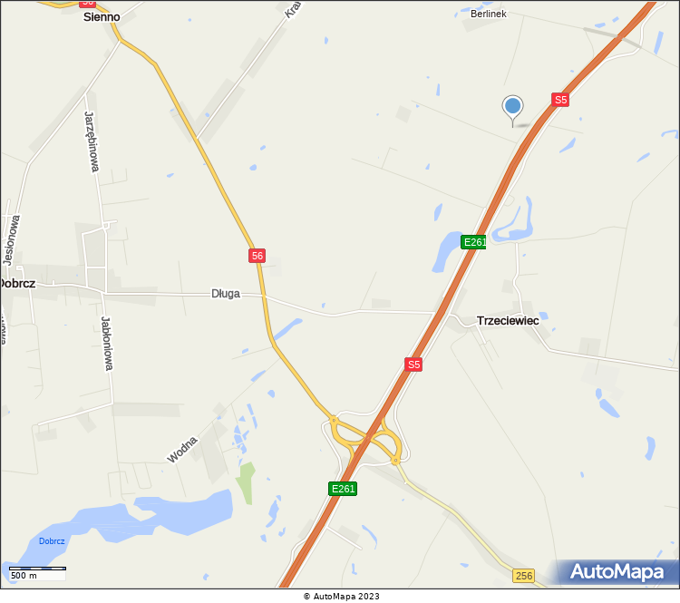
Dojazd i komunikacja
Trzeciewiec, gm. Dobrcz
<zdjęcia i schematy dojazdu do działki>
Dojazd do działki:
Drogą gminną (szutrową) i odcinkiem drogi ekspresowej S5 (drogą serwisową, asfaltową) do węzła Koronowo.
Trzeciewiec (działki nr 4/2 i 5/8)
Najbliższa stacja i bocznica kolejowa: Kotomierz: 7 km
Droga ekspresowa S5 - węzeł Koronowo
Droga ekspresowa S5: 2,2 km do węzła Koronowo (zbieg drogi krajowej nr 56, drogi wojewódzkiej 256 i trasy S5)

Slide 16
Dostępność mediów
Trzeciewiec, gm. Dobrcz
Media | Odległość przyłącza od granicy terenu | Parametry
Energia elektryczna | 0 m (w granicach nieruchomości) | Napięcie: 15 kV Moc przyłączeniowa: 1 możliwe więcej
Gaz | nie
Woda | 50 m | Dostępna objętość: do celów przemysłowych 78 m³/24h, do celów socjalnych 30 m³/24h
Ścieki | 50 m | Dostępna objętość: 13 m³/24h Możliwość rozbudowy infrastruktury i poprowadzenia sieci do granicy działki

Slide 17

Kontakt
<logo gminy>
Urząd Gminy w Dobrczu
ul. Długa 50
86-022 Dobrcz
Starszy specjalista Łukasz Dzięgiel
tel. 52 364 80 11
e-mail: l.dziegiel@dobrcz.pl
znajomość języków obcych: angielski

